Slide 1

电商平台零售数据分析报告

Slide 2
1
分析目的
目 录
2
数据介绍
CONTENTS
3
分析问题产生洞见

Slide 3

分析目的
RFM模型用户分类 (RFM模型)，对比分析不同用户群体在时间、地区等维度下交易量，交易金额指标，并根据分析结果提出优化建议
R:近一次消费时间(最近一次消费到参考时间的长度)
F:消费的频次(单位时间内消费了多少次)
M:消费的金额(单位时间内总消费金额)

Slide 4
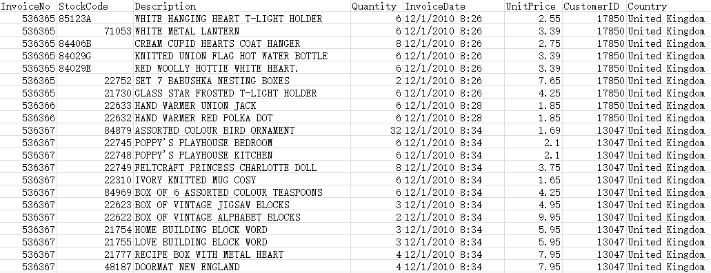
数据介绍
此次项目数据来自Kaggle，包含了2010年12月1日至2011年12月9日在英国注册的非实体网上零售发主的所有交易。公司主要销售独特的全天候礼品。该公司的许多客户都是批发商。
销售信息表Data.csv
字段含义：
InvoiceNo:订单续号，每笔交易有6个整数，退货订单编号开头有字母.
StockCode: 产品编号，由5个整数组成
Description:产品描述。
Quantity.产品数型，有负号的表示退货
InvoiceDate: 订单日期和时间
UnitPrice:单价(英镑)，单位产品的价格
CustomerID:客户编号，梅个客户编号由5位数字组成
Country.国家的名称，每个客户所在回家/地区的名称

Slide 5
分析问题
分析问题1：哪个月份退货率较高，什么原因导致的？
分析问题2：如何进行用户分类，分成不同价值的用户？

Slide 6
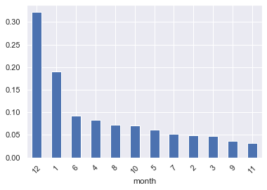
分析问题1：哪个月份退货率较高，什么原因导致的？
分析结论：12月份的退货率最高，可能是由于12月份相关节日影响，若要进一步分析，需要结合往年数据进行进一步分析，从而得出具体原因

Slide 7
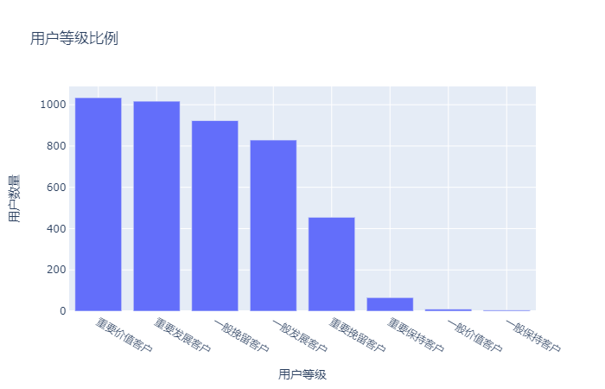
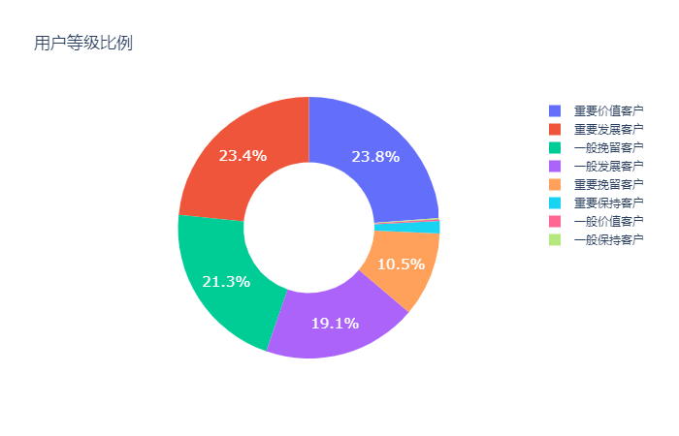
分析问题2：如何进行用户分类，分成不同价值的用户？
通过柱状图和条形图观察用户等级的分布

Slide 8
分析问题2：如何进行用户分类，分成不同价值的用户？
通过对RFM模型的计算对客户进行分类得出结论：
根据相关指标对用户数据进行分类可以看出，重要价值客户和重要发展客户占比最高，我们需要引起重视，需要通过相关营销活动让重要发展客户更多的转化为重要价值客户。
一般挽留客户和一般发展客户占比相对较多，同样需要让其转化为重要客户，提高公司的销售额。
建议发展重要客户，提高一般客户向重要客户的转化率
需要一定程度上提高产品质量和服务，从而降低退货率，提高收益

